Slide 1

República Bolivariana de Venezuela
Universidad Politécnica Antonio José de Sucre “UNEXPO”
Materia: Microprocesadores II
Profesor:
Rafael Surga
Integrantes:
Brito Eduardo
Duran Alejandro
Zorrilla Paola
Ciudad Guayana, Mayo del 2018

Slide 2
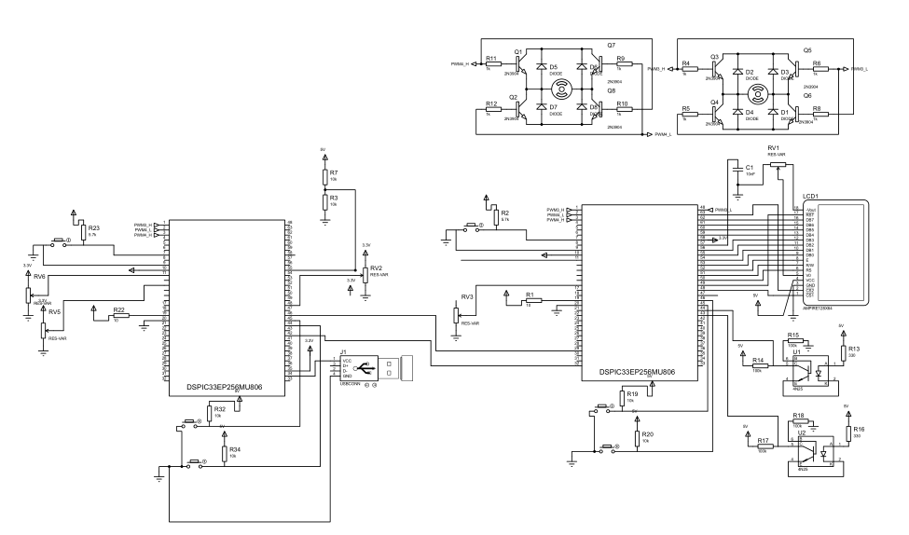

Slide 3
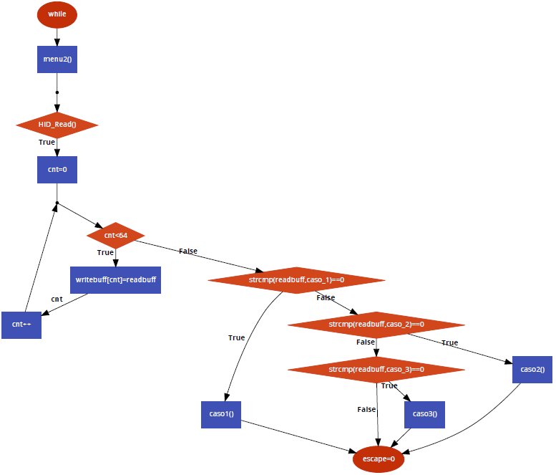


Slide 4
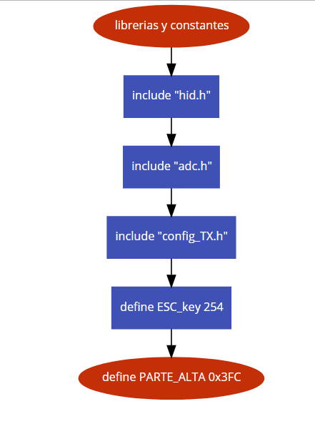

Slide 5
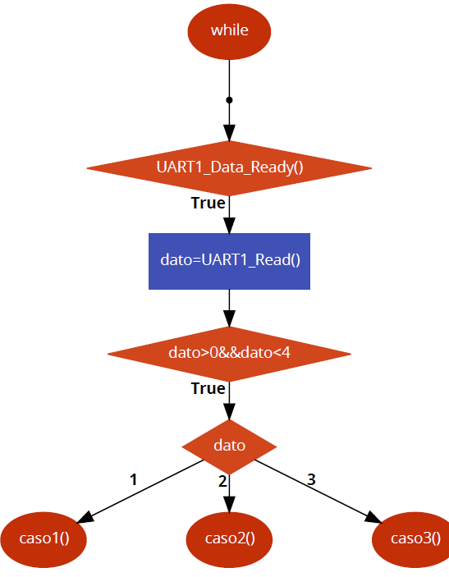


Slide 6
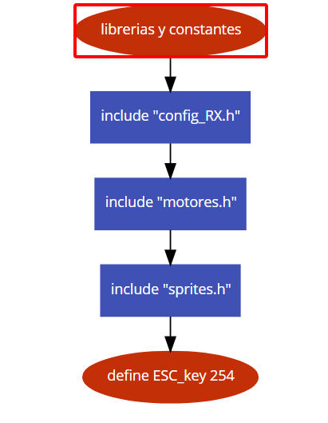

Slide 7


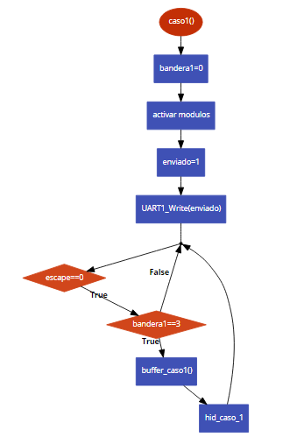
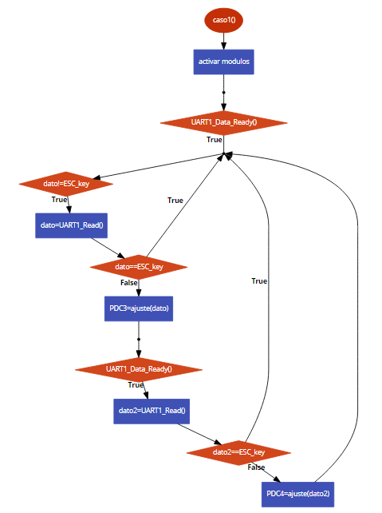

Slide 8


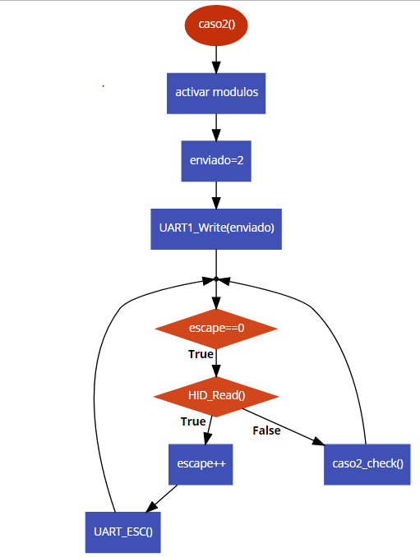
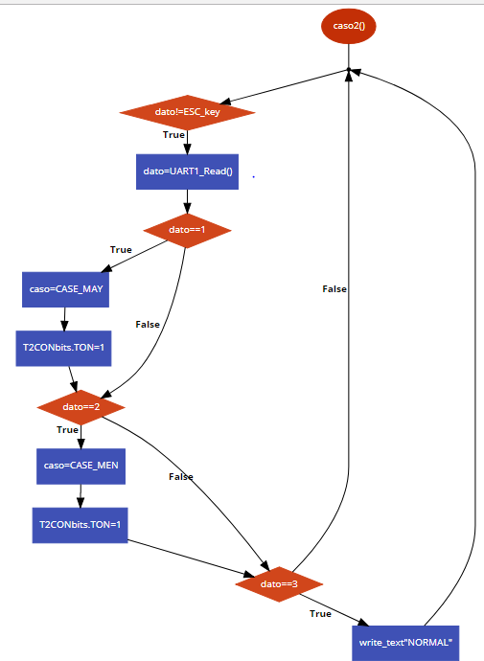

Slide 9

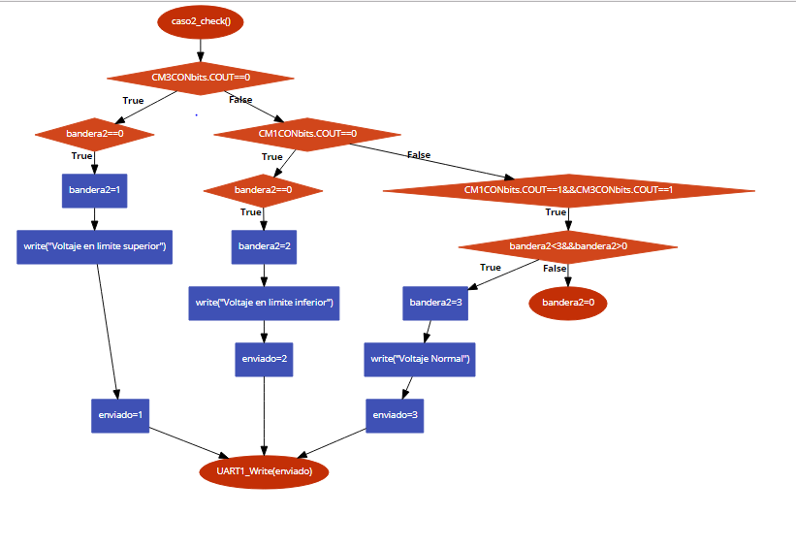

Slide 10

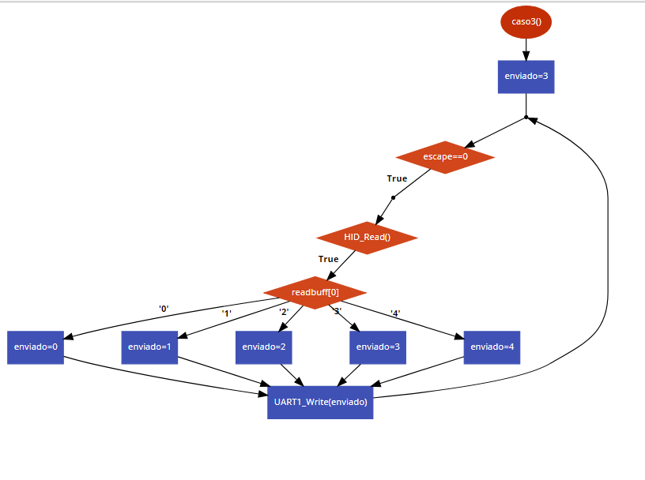
…

Slide 11

